Slide 1

Python小结
变量的定义方式：直接给变量名赋值即可，系统会自动识别其数据类型（与强类型语言有很大的区别，变量的类型随着值的改变而改变）
数据类型（六种）：
1.number( int ,float ,double)
2.string(字符串）
3.List （列表）
4.Tuple（元组）
5.Sets (集合）
6.Dictionary(字典）
单行注释：# 被单行注释的内容
多行注释：“”“
被多行注释的内容
“”“
运算符与其他语言大致相同,但算术运算符中，乘方用**计算，代替了pow函数，逻辑运算符与其他都不同，且用and表示，或用or表示，非用not表示，另外还多了成员运算符和身份运算符
成员运算符中in 和not in分别表示的意思是如果 x 在 y 序列中返回 True。如果 x 不在 y 序列中返回 True。
身份运算符中is 和 not is 用于表示两个对象的存储单元
格式控制符：

Slide 2
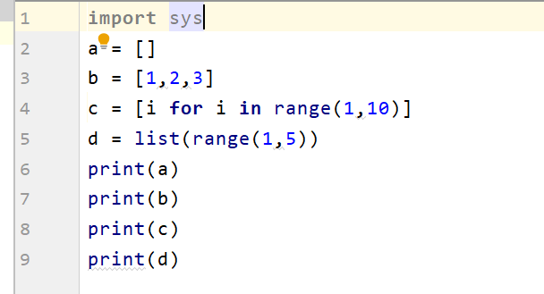
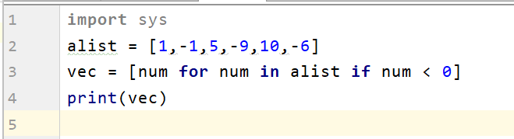
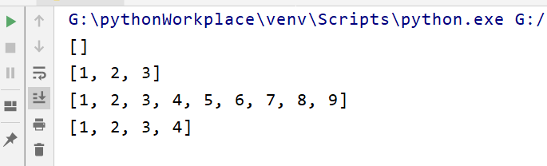
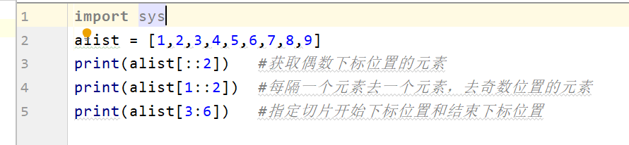
列表（List)：
写在方括号之间、用逗号分隔开的数值列表。列表内的项目不必全是相同的类型。
列表中一些常用的方法：
1.append(key) //尾插函数
2.insert(index,key) //插入到指定位置
3.pop() //与栈类似，弹出列表尾部元素
4.Extend(list) //在原列表尾部加上另一个列表
5.index(key) //返回第一个值为key的元素的下标，若不存在则抛出异常
6.reverse() // 逆置列表
7. list.sort(reverse = True / False) //对列表进行排序，reverse决定升序或降序
构造列表的四种方法
1.使用一对方括号来表示空列表[ ]
2.使用方括号，其中的项用逗号隔开[a，b，c]
3.使用列表推导式：[x for x in iterable]
4.使用类型的构造器：list() 或 list(iterable)
列表推导式：
切片：

Slide 3
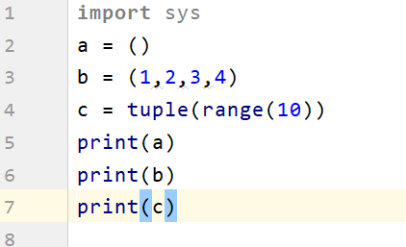
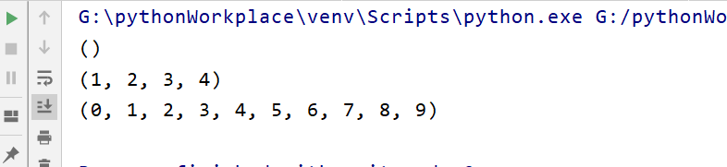
元组：与列表类似，不同之处在于元组的元素不能修改。
元组使用小括号，列表使用方括号。
元组创建很简单，只需要在括号中添加元素，并使用逗号隔开即可
构造元组的方法（与列表类似）:

Slide 4
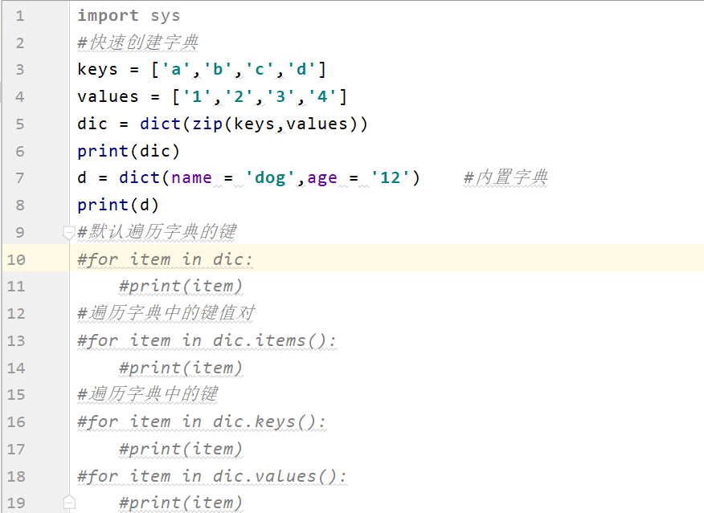
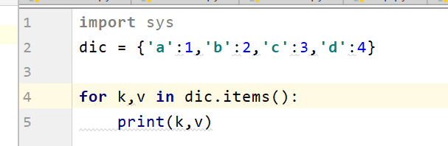
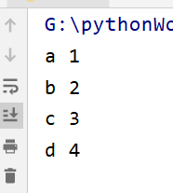
字典：
字典是另一种可变容器模型，且可存储任意类型对象。
字典的每个键值(key=>value)对用冒号 : 分割，每个对之间用逗号 , 分割，整个字典包括在花括号{ }中 ,
注：只能通过key来访问value
遍历字典的技巧：
通过zip函数可以将两个列表转换成一个字典，前一个参数作为key，后面一个参数作为value

Slide 5
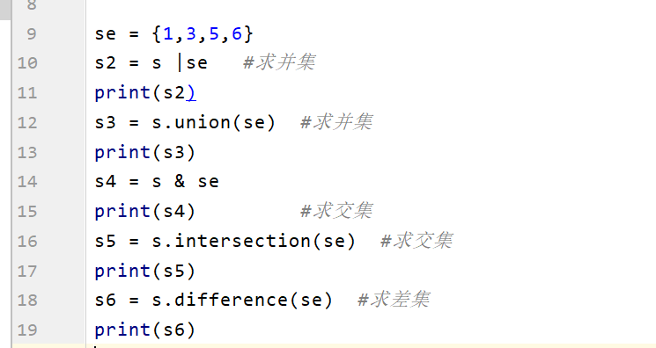
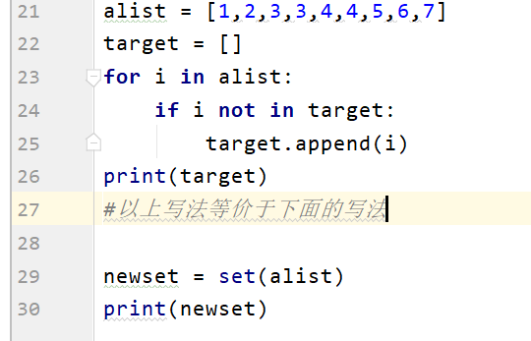
集合
表示一类元素的集合，用花括号表示

Slide 6
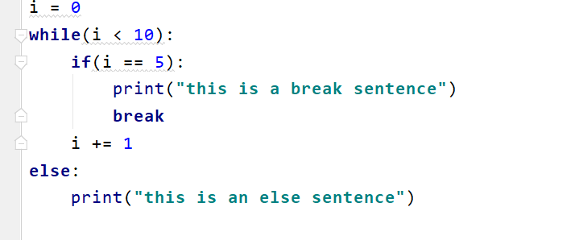
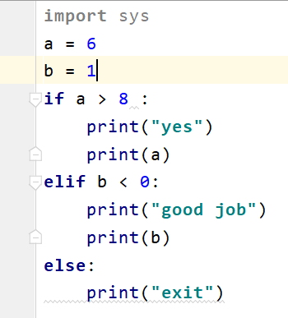
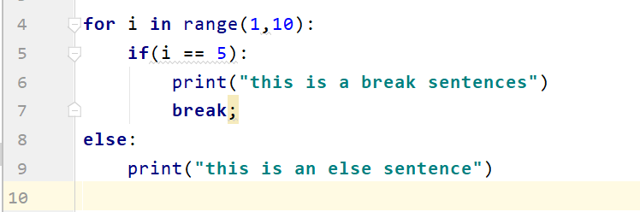
循环与判断：
在循环结束时可以加一个else表示如果循环已经结束了则执行else里的语句
若循环提前结束 如碰到了break语句，则else 中的语句则不会被执行

Slide 7
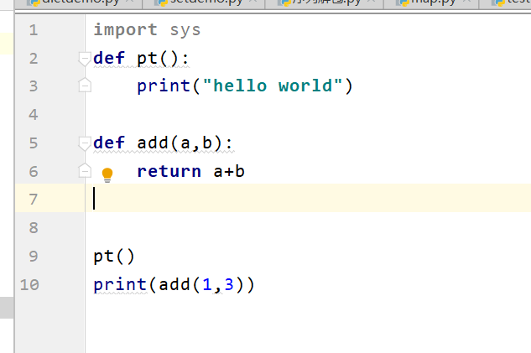
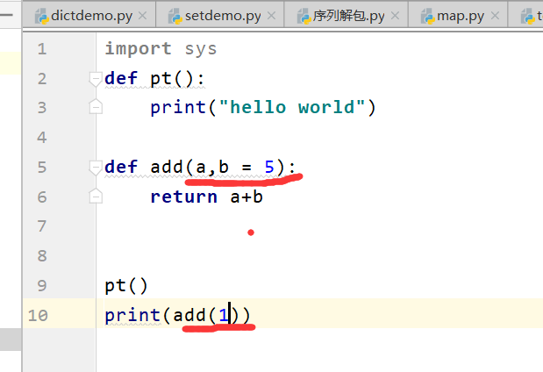
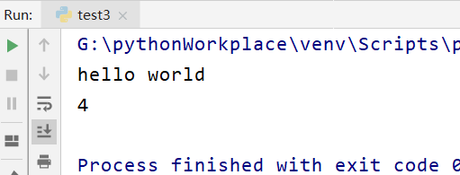
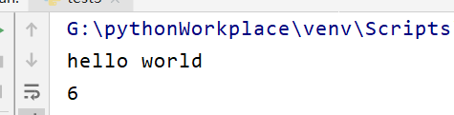
函数的定义：
def 函数名(参数列表)：
函数体
其中参数列表中的参数可以有初值，调用时可以只传入没有初值的参数，也可以两个都传入。

Slide 8
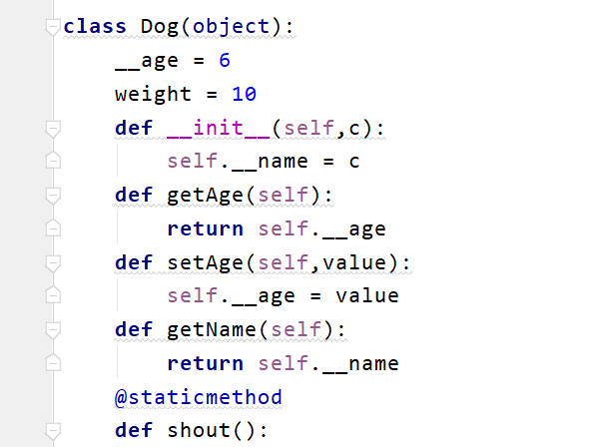
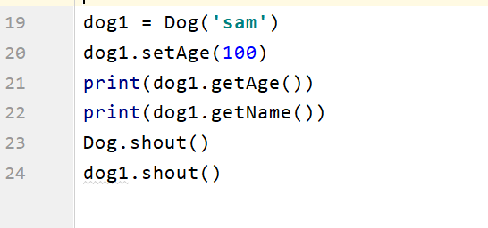
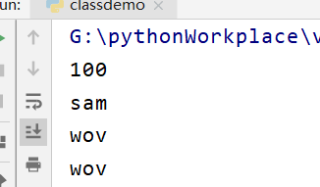
面向对象
类的定义：
class 类名：
成员变量
构造函数
成员方法
成员变量中：
xx 表示共有变量
_xx 单前置下划线表示私有私有化属性或方法，类对象和子类可以访问，from somemodule import *禁止导入
__xx 双前置下划线，私有化属性或方法，无法在外部直接访问（名字重整所以访问不到),只能通过set get方法获取
xx_ 单后置下划线，用于避免与Python关键词的冲突
另外，在构造函数中定义的变量，也可以被看错成员变量
实例化对象以及调用成员方法和变量的方法：对象名.方法/变量名

Slide 9
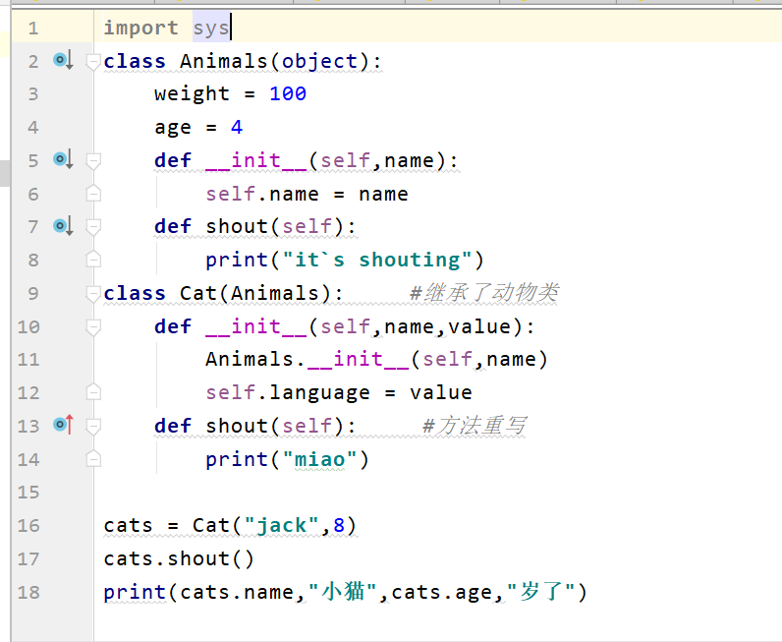
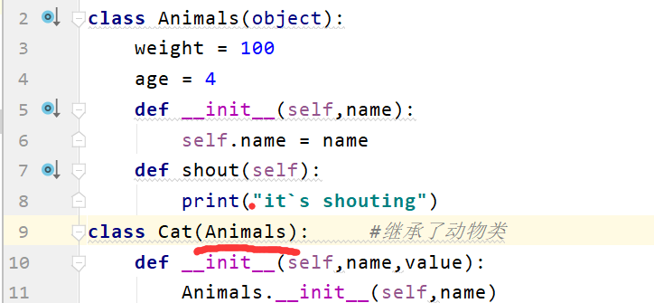
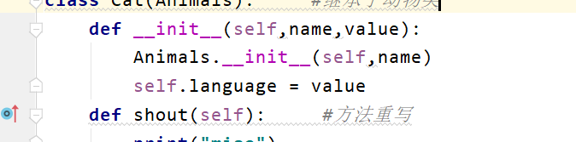
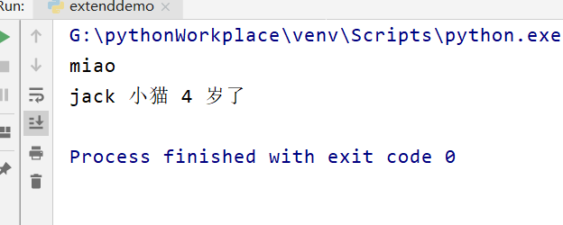
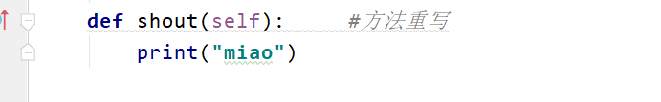
类的继承以及方法的重写
继承的方法：在类名后面的括号内写上父类类名
构造函数也可重写，写法是：类名.__init__(原构造方法参数列表)，但在重写时必须有原来的参数
方法的重写：直接将函数体改为自己想要的部分即可

Slide 10
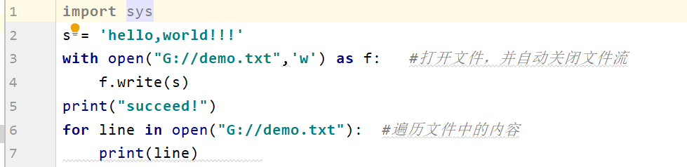
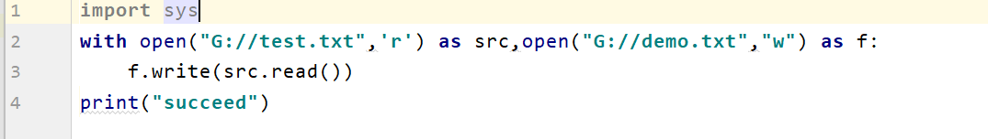
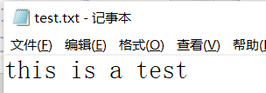

文件操作：
使用with语句读写文件：
with open(“file path”,”mode”) as 变量名
优点：可以自动管理资源，确保文件流被正确关闭
打开文件：f = open(“file path”,”打开方式”)
读：f.read() 写：f.write()
关闭文件流：f.close()
文件打开模式：
模式
说明
r
读模式(默认模式),若文件不存在抛出异常
w
写模式，若文件不存在，创建新文件，若文件已存在，先清空原有内容
另外也可同时两个文件，一个读，一个写
x
写模式，创建新文件，若文件已存在抛出异常
a
追加模式，不覆盖原有内容
b
二进制模式（可与其他模式组合使用）
t
文本模式，默认模式（可省略）
+
读，写模式（可与别的模式组合使用

Slide 11
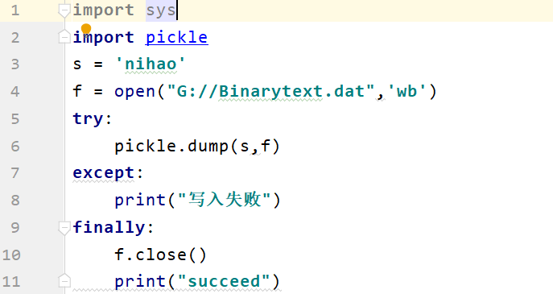
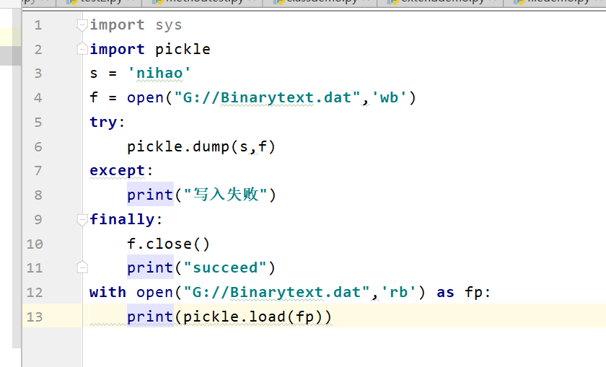
二进制文件读写
使用pickle模块

